Slide 1
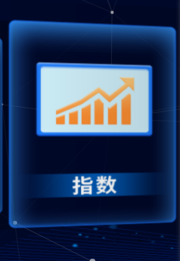
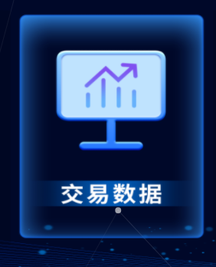
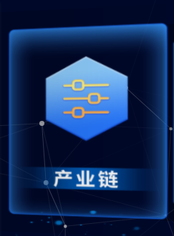

首页
指数
交易数据
产业链
平台介绍

Slide 2

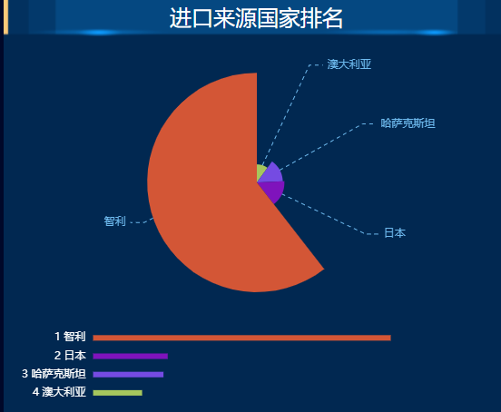
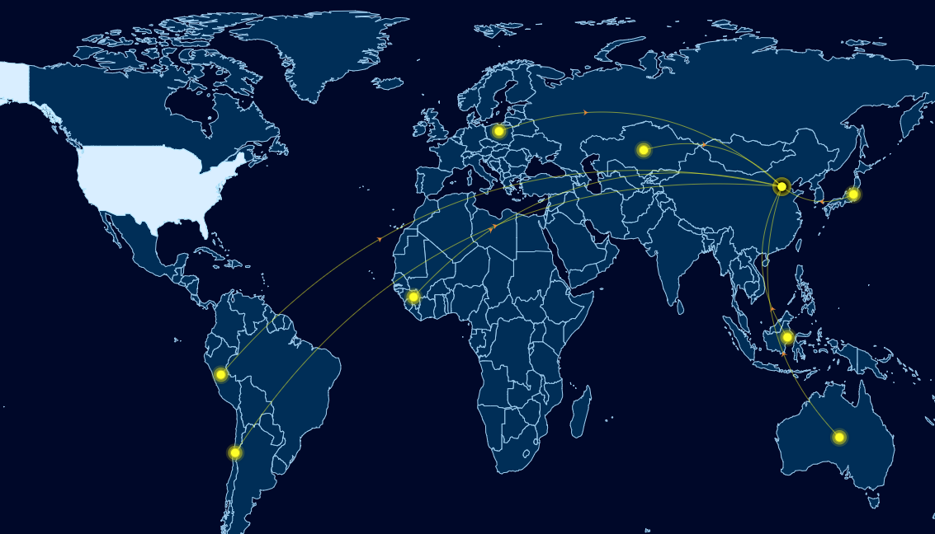
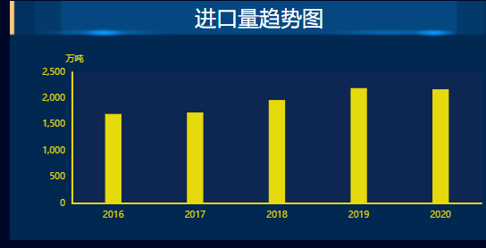
国际层面（上、中游）
储量
切换按钮
进口来源国排名
地图
产量（展示国内占世界的趋势）
进口量

Slide 3
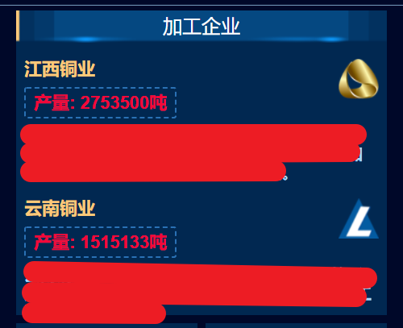
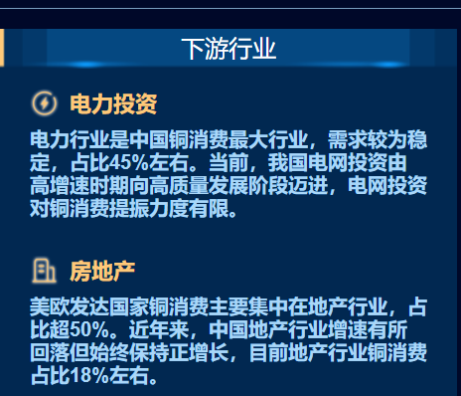
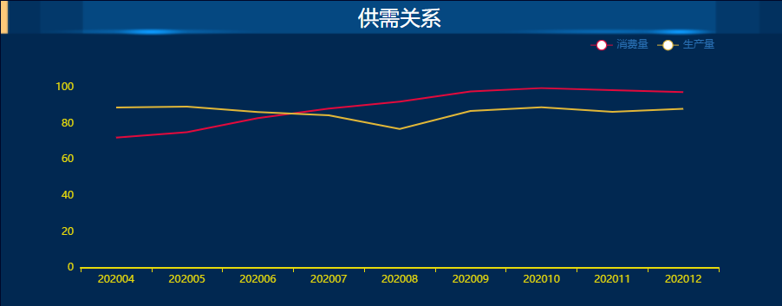
下游
加工企业
下游行业
切换金属种类按钮
供需关系
佛山简介模块

Slide 4
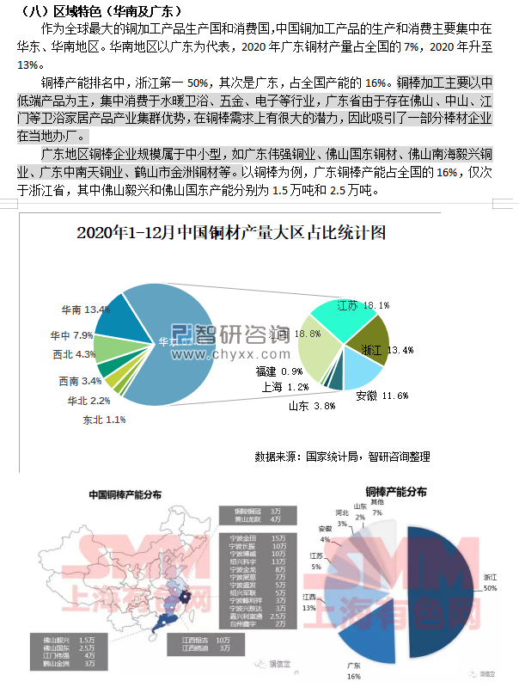
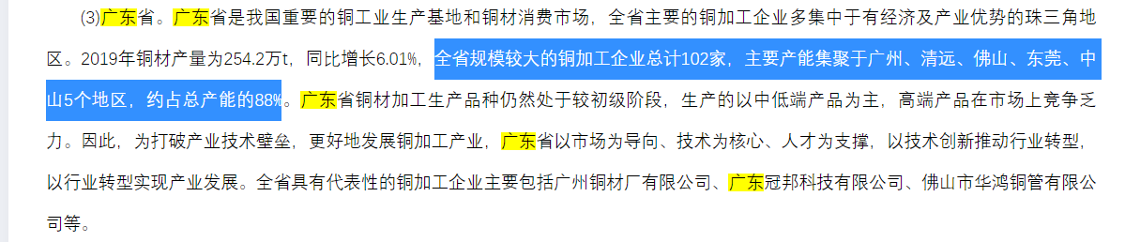
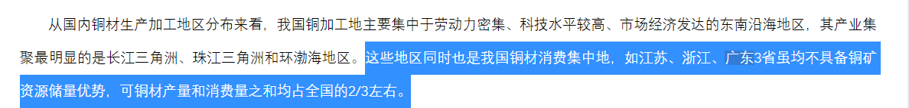
广东及佛山本土情况
本土地位介绍，广东或者佛山
产能信息，占比，增长等
消费端：家电集群
切换金属种类按钮

Slide 5
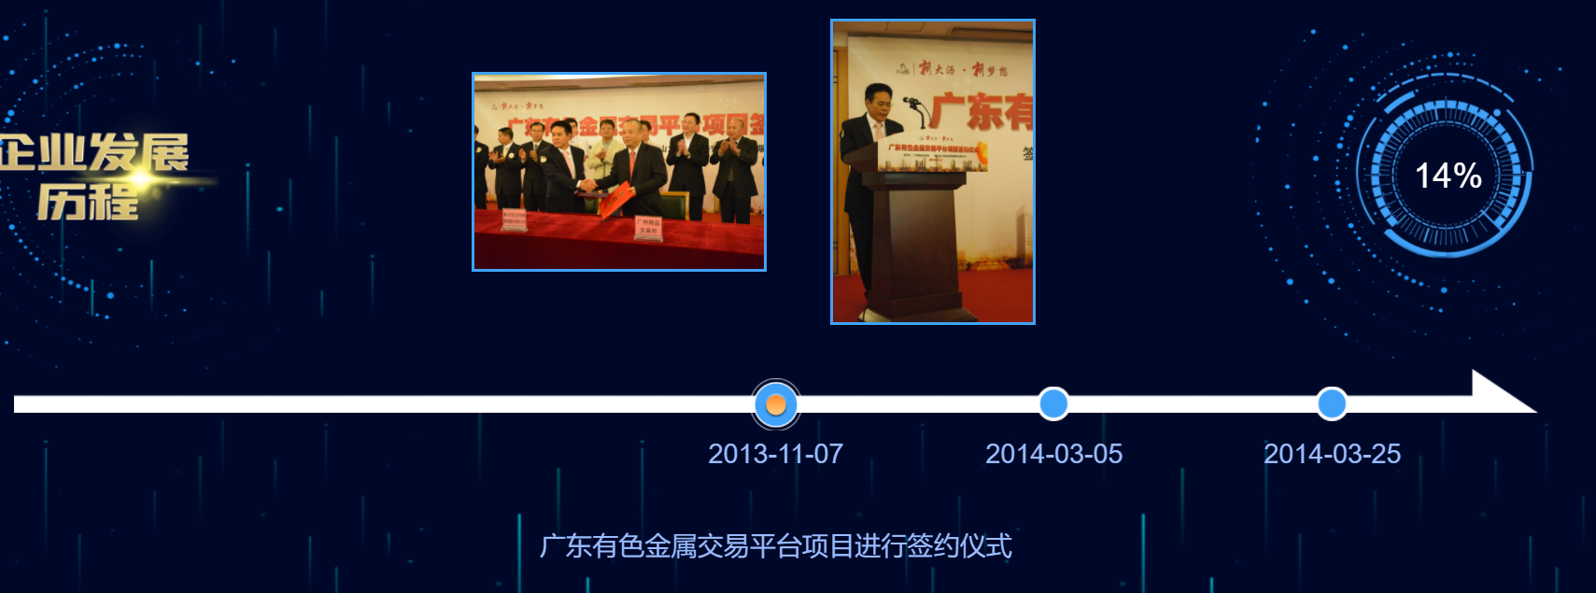
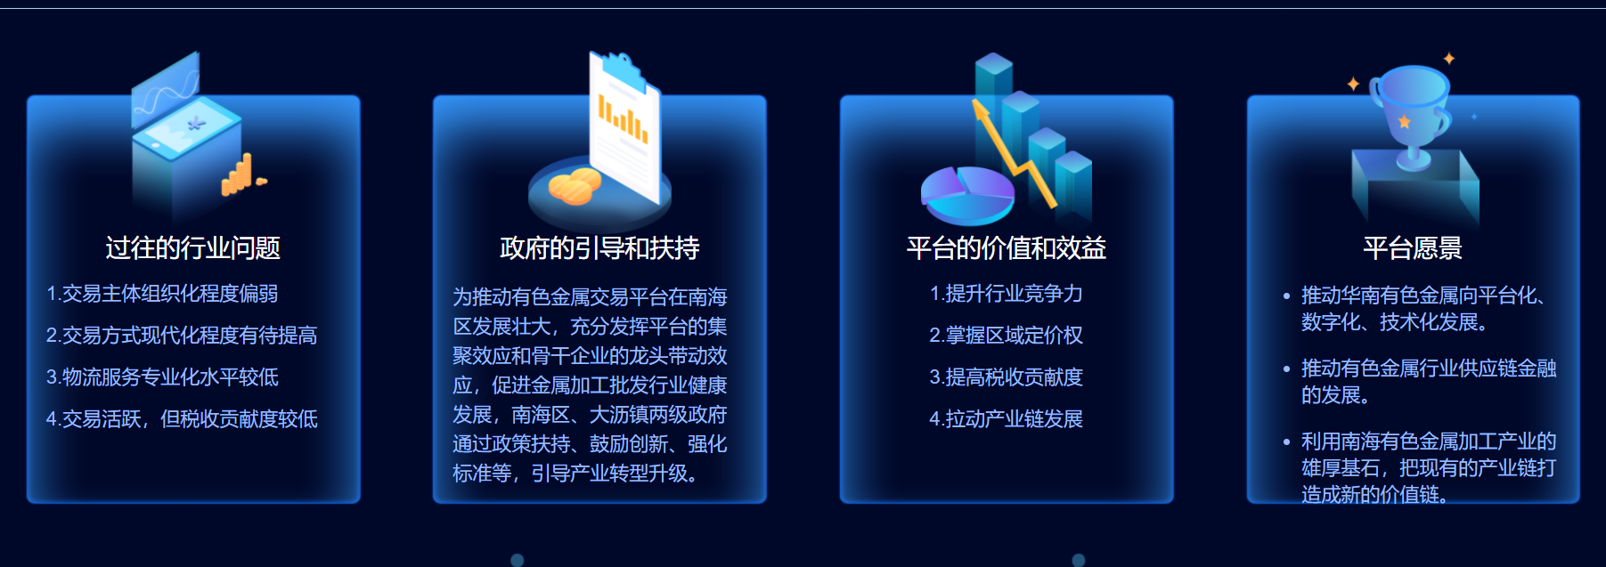
平台介绍（一个页面或两个页面）
龙汇大厦介绍
历程
有色产业联盟
有色行业定位
周边环境-总部群楼

